Slide 1
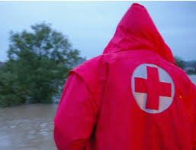
A civilszervezetek szerepe és helye a
a büntetés-végrehajtásban - Mit tehet a Magyar Vöröskereszt?
Juhászné Kincses Helén
MVK Nógrád Megyei Szervezet
Igazgató
nogradmegye@voroskereszt.hu

Slide 2
Civilszervezetek feladata
Saját profilú tevékenység,
„Civil-kontroll”,
Szemléletformálás – a társadalmi együttlét jobbá, humánusabbá tétele,
Esély: a társadalomba való beilleszkedésre,

Slide 3
Küldetése
„Ments életet, változtass szemléletet!”
A segítségre szoruló emberek érdekében cselekszik.
Részt vesz a katasztrófák és társadalmi, gazdasági válságok idején a humanitárius segítségnyújtásban.
Döntéshozó fórumokon kifejezésre juttatja a sebezhető emberek aggodalmait és érdekeit

Slide 4
Jövőképe
A Magyar Vöröskereszt egy olyan szervezet, amely a társadalom és a kormányzat elismertségét élvezve, a Nemzetközi Vöröskereszt Mozgalom értékeire és az önkéntesség erejére építve, hatékonyan, kreatívan mozgósítja az erőforrásokat az emberi szenvedés enyhítése, az emberi méltóság, a társadalmi befogadás, a társadalmi összetartozás és a béke előmozdítása érdekében.
Notes:
..

Slide 5
KAPCSOLATI SZINTEK
Büntetés-végrehajtás Országos Parancsnoksága
stratégiai szint
Magyar Vöröskereszt Országos Igazgatósága
taktikai szint
Magyar Vöröskereszt megyei/fővárosi szervezetei
Büntetés-végrehajtási Intézmény
Operatív szint
Magyar Vöröskereszt megyei/fővárosi szakmai vezetők
Büntetés-végrehajtási Osztály

Slide 6
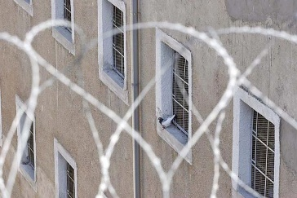
Mérföldkövek:
1986. – az első (alap) megállapodás;
1993. – első megújítás (országos és megyei szintű együttműködési megállapodások megkötése);
2015. Együttműködési Megállapodás
Veszprém Megyei Büntetés-végrehajtási Intézmény - Magyar Vöröskereszt Veszprém Megyei Szervezete
Váci Fegyház és Börtön - Magyar Vöröskereszt Pest Megyei Szervezete
2016. MVK – BvOP megállapodás megújítása (folyamatban)

Slide 7
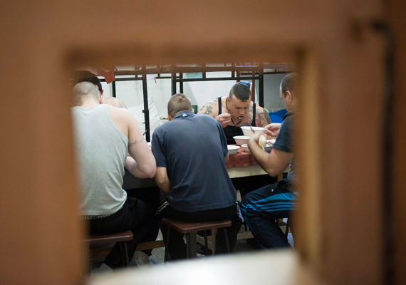
Tevékenységek:
’80-as évek vége, ’90-es évek eleje: fiatalkorúak beilleszkedésére helyeződött a hangsúly (Aszód, Tököl);
társadalmi pártfogók, mint önkéntesek bevonása; Alapítvány a Szabadságvesztésből Szabadultak Társadalmi Beilleszkedésének Támogatására
kuratórium munkájában való részvétel;
KEZDETEK
Notes:
Bács-kiskun meggye: Az Állampusztai Bv-vel egy időben igen szoros volt a kapcsolatunk. Volt megállapodásunk is, melynek értelmében sokat segítettünk egész évben igény szerinti ruhaneművel, illetve Karácsonykor élelmiszercsomaggal. De volt megállapodásunk a Kecskeméti BV intézettel is, hasonló paraméterekkel. Nagyon sikeresek voltak a véradások. A Kalocsai fegyintézetben most is vannak véradások.
Nógrád megye: A Balassagyarmati Fegyház és Börtönben rendszeresek a véradások és a karácsonyi ünnepek. A szabadulóknak ruhaneműkkel és tájékoztatók megtartásával igyekszünk segíteni. A fogvatartottak pénzgyűjtést szerveztek az árvízi rászorulók részére.

Slide 8
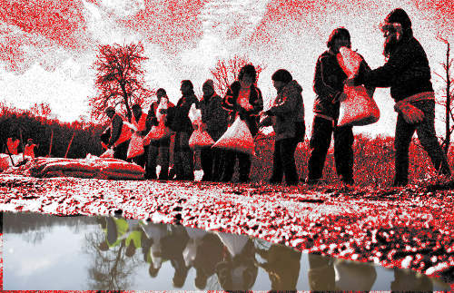
a Magyar Vöröskereszt az első civil szervezet, melynek képviselői , munkatársai bemehettek az intézetekbe;
képzések, közös programok megvalósítása (Pest megye, Bács-Kiskun megye intézetekben);
„Az Igazságügyi Minisztériummal és a BvOP-val közösen Bács-Kiskun és Pest megyében 1984-ben programot szerveztünk a bűnelkövetők részére a polgári életbe való újbóli beilleszkedését segítendő céllal. Szervezeteink aktivistái részt vettek az elítéltek számára szervezett programokban, tanfolyamokat vezettek és felvilágosító előadásokat tartottak.” (A Magyar Vöröskereszt Országos Vezetőségének Beszámolója a VI. Kongresszus óta végzett munkáról – 1987. 19. old.)
KEZDETEK

Slide 9
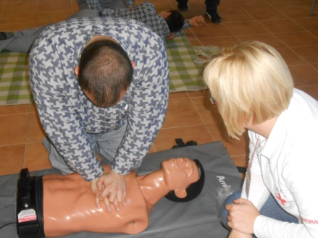
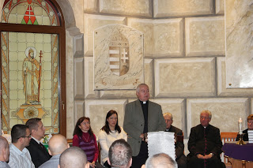
Sokszínű közös programok 1990-es évek közepe, vége
Elsősegélynyújtás, (Bp. Kozma utca)
Csecsemőgondozás, (Markó utca, Kecskemét)
Civil életről beszélgetéssorozat, (Balassagyarmat)
Karácsonyi ünnepségek,
Véradások szervezése- fogvatartottak között is.

Slide 10
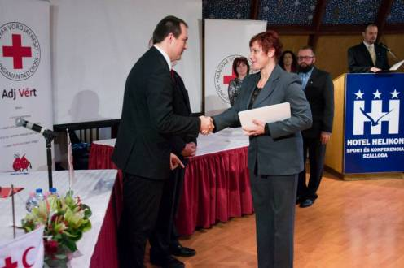
Napjaink: Az együttműködés formái
Célcsoportok:
Bv dolgozók: közös pályázatok,programok,
véradás
„Véradóbarát Munkahely” Eger

Slide 11
Az együttműködés formái
Elítéltek: közérdekű munka
Fogvatartottak: képzés, (elsősegélynyújtás, csecsemőgondozás)
pszichoszociális segítségnyújtás
látogatás, levelezés,csomagküldés,
közös ünnepek,
kézműves foglalkozások,
adományok,
gyűjtés,

Slide 12
Az együttműködés formái
Szabadulók körében: ruházat,
élelmiszer,
utazási költség,
szállás (hajléktalan ellátás)
munka
A társadalom felé: szemléletformálás
tájékoztatás,
bizalom építés,
motiválás,

Slide 13
Miért érdemes a civilszervezetekkel együttműködni?
Rugalmasak,
Kezdeményezőek,
Sokféle humánerőforrással rendelkeznek,
Önkéntesek,
Munkatársak,
Együttműködő partnerek,
Támogatók,
Pályázatok, új forrás lehetőségek

Slide 14
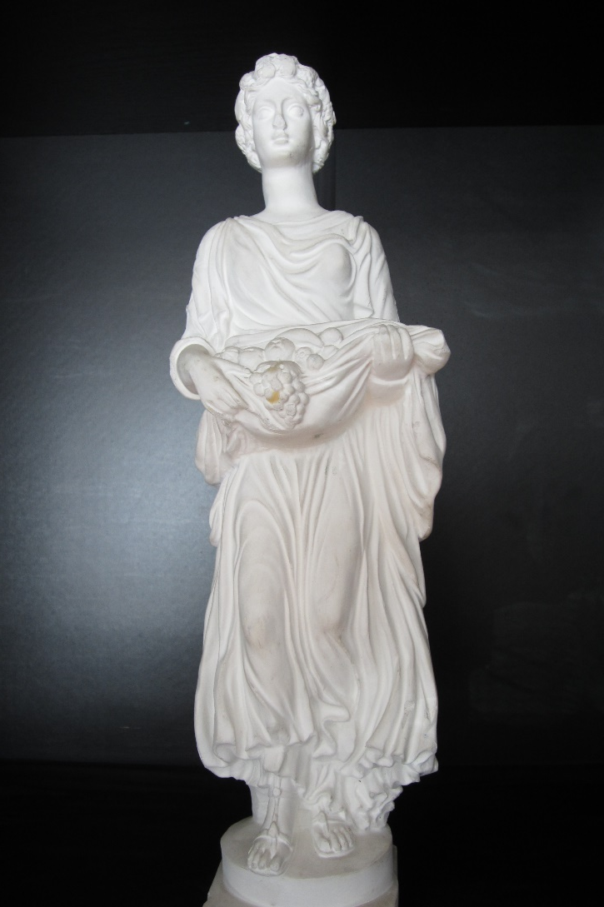
Gyuri bácsi „hagyatéka”

Slide 15
„Tudd meg: szeretni kell, a gúny fintora nélkül, a púpost, a hülyét, a gonoszt, a szegényt, hogy majd Jézus elé dús diadalmi ékül jótetteid terítsd az út szőnyegeként.” /Charles Baudelaire/
Köszönöm a megtisztelő figyelmet!

